Slide 1
7.1 牛顿第一定律
第一课时 牛顿第一定律

Slide 3

本节要点
1. 能通过实验和科学推理，知道阻力对物体运动的影响；
2. 能认识牛顿第一定律蕴含的意义；
3. 能体会思想实验在科学探究中的作用。

Slide 4


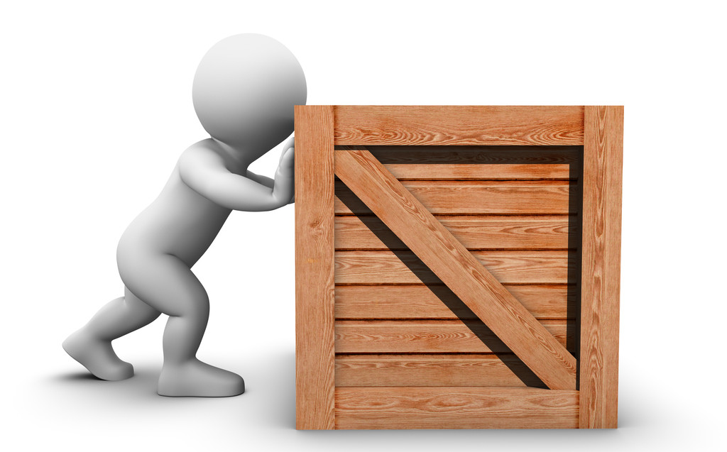
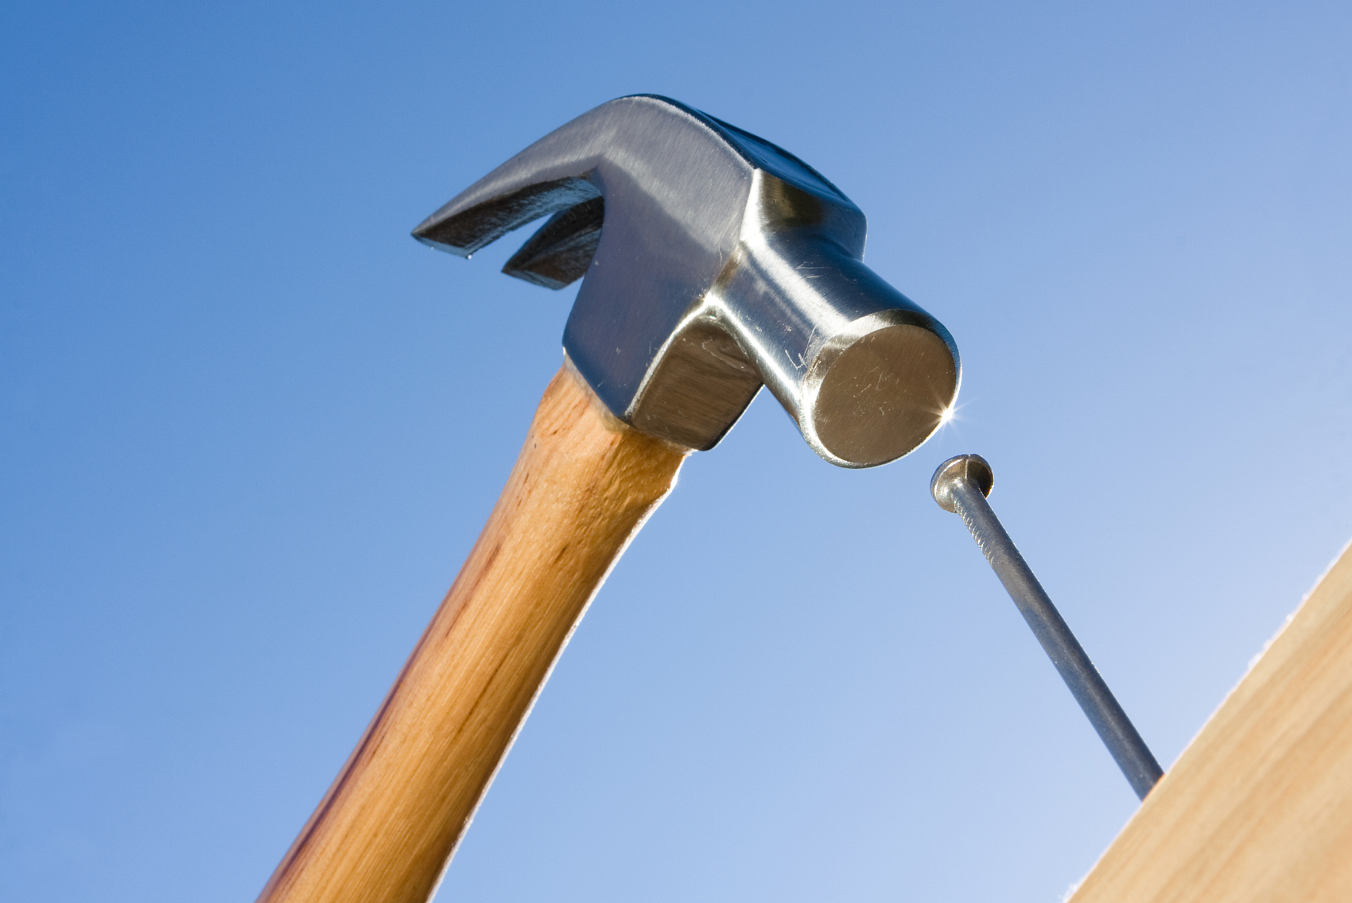
你观察并思考过下列现象吗？
对静止的木箱施加水平方向的推力，木箱沿着水平方向运动；
撤去推力后，木箱停了下来。
用钉锤敲击铁钉，铁钉向下运动；
停止敲击，铁钉就停止向下运动。
物体的运动需要力来维持吗？

Slide 5
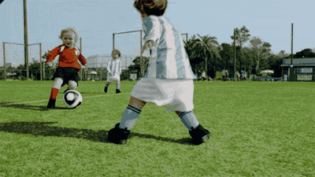
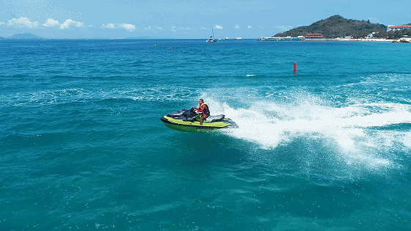
阻力对物体运动的影响
从我们身边的许多类似事例中容易看到：
要让原来静止的物体运动起来，就需要有力的作用。
如果要维持物体的运动，似乎必须不停地对物体施加力。

Slide 6
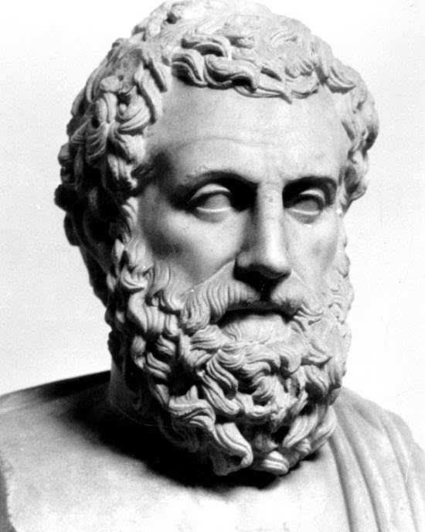
阻力对物体运动的影响
针对上述现象，古希腊哲学家亚里士多德认为：
地面上物体的“自然本性”是静止的，要维持物体的运动，必须给它施加一定的力；
不受力而能够一直运动的物体是不存在的。
他认为：物体的运动需要力来维持。

Slide 7
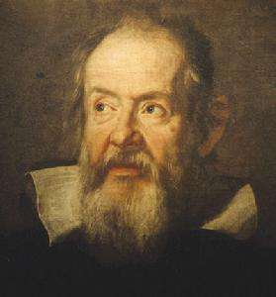

阻力对物体运动的影响
意大利物理学家伽利略对这种观点提出了质疑。
他通过思想实验发现：
运动物体如果不受其他力的作用，将会一直运动下去。
物体没有受力的作用能维持运动吗？我们能否也尝试用思想实验推论一下？
他认为：物体的运动不需要力来维持。

Slide 8
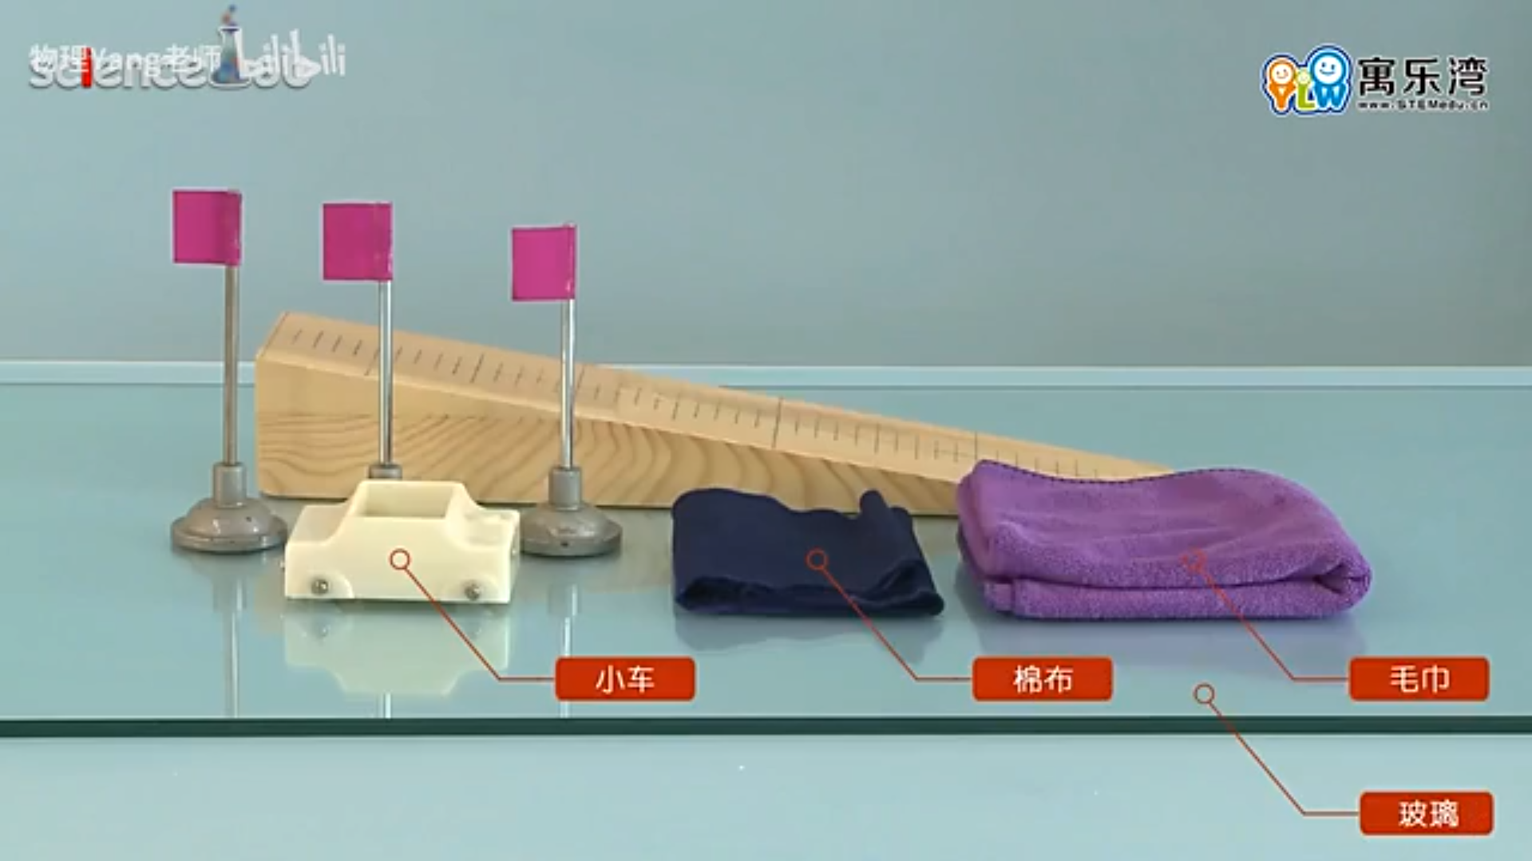
阻力对物体运动的影响
做中学 阻力对物体运动的影响
如图所示，小车从同一斜面顶端由静止向下运动，分别运动到表面粗糙、比较粗糙和平滑的水平面上。观察并比较这三种情况下小车在水平面上运动的距离，你能得到什么结论？

Slide 9
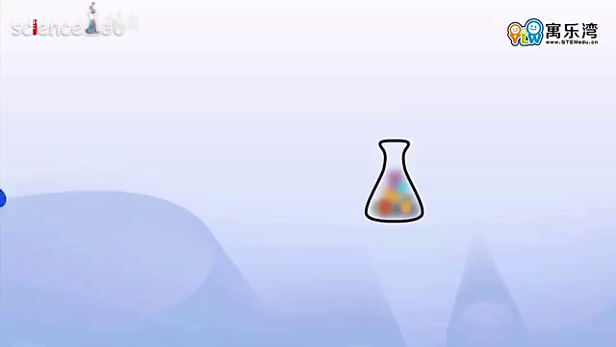
阻力对物体运动的影响
做中学 阻力对物体运动的影响

Slide 10
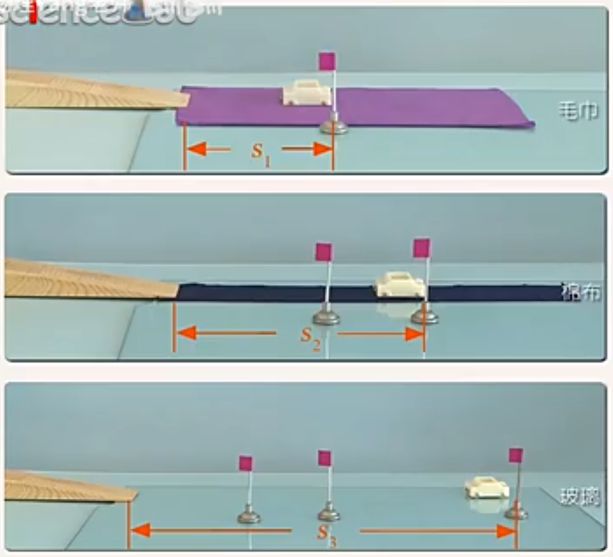
阻力对物体运动的影响
做中学 阻力对物体运动的影响
现象记录
水平面材质 | 水平面粗糙程度 | 小车滑行距离
毛巾 | 粗糙 | S₁
棉布 | 较粗糙 | S₂
玻璃 | 较光滑 | S₃
S₁＜S₂＜S₃

Slide 11
阻力对物体运动的影响
做中学 阻力对物体运动的影响
实验结论：
在其他条件相同时，小车在水平面上受到的阻力越小，运动的距离就越大。
由此推测，若小车在水平面上不受阻力，小车的运动情况又会怎样？

Slide 12

阻力对物体运动的影响
做中学 阻力对物体运动的影响
由此推测：
假如小车在水平面上不受阻力，则小车将一直运动下去。
伽利略的观点是正确的

Slide 13

阻力对物体运动的影响
做中学 阻力对物体运动的影响
思考与讨论
1. 实验中如何改变水平面的粗糙程度？
答：通过在水平面上放置毛巾、棉布、玻璃等表面粗糙程度不同的物质来改变水平面的粗糙程度。
2. 实验中如何保持小车初速度不变？
答：同一小车从斜面的同一高度滑下。
3. 如何比较小车在不同粗糙程度的水平面的运动情况？
答：通过比较同一小车自斜面同一高度滑落后在水平面上的滑行距离。
控制变量法
转换法

Slide 14
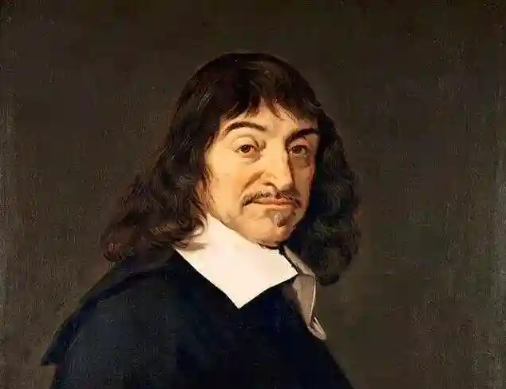
牛顿第一定律
在伽利略的思想实验之后，笛卡尔补充并完善了伽利略的观点：
如果运动物体在运动方向没有受到力的作用时，不仅速度大小没有改变，运动方向也没有改变，将做匀速直线运动

Slide 15
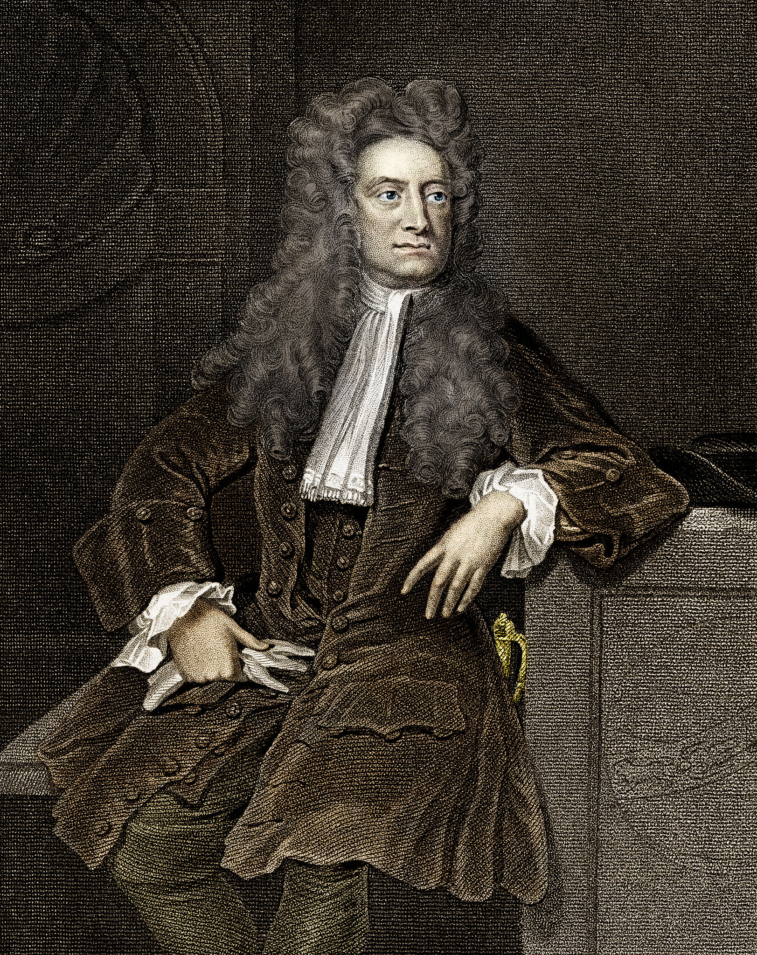
牛顿第一定律
牛顿在伽利略等人的研究基础上，提出了牛顿第一定律：
原先静止的保持静止，原先运动的以原速度做匀速直线运动
适用于
所有物体
一切物体总保持静止状态或匀速直线运动状态，直到有外力迫使它改变这种状态为止。
始终，一直
运动状态的改变是力作用的结果

Slide 16
牛顿第一定律
一切物体总保持匀速直线运动状态或静止状态，直到有外力迫使它改变这种状态为止。
注意：
牛顿第一定律是在大量经验事实的基础上，通过推理抽象概括出来的。我们周围的物体都会受到力的作用，因此不能用实验直接证明这一定律，但是该定律蕴含的科学推理及由此得出的推论都是十分重要的。

Slide 17
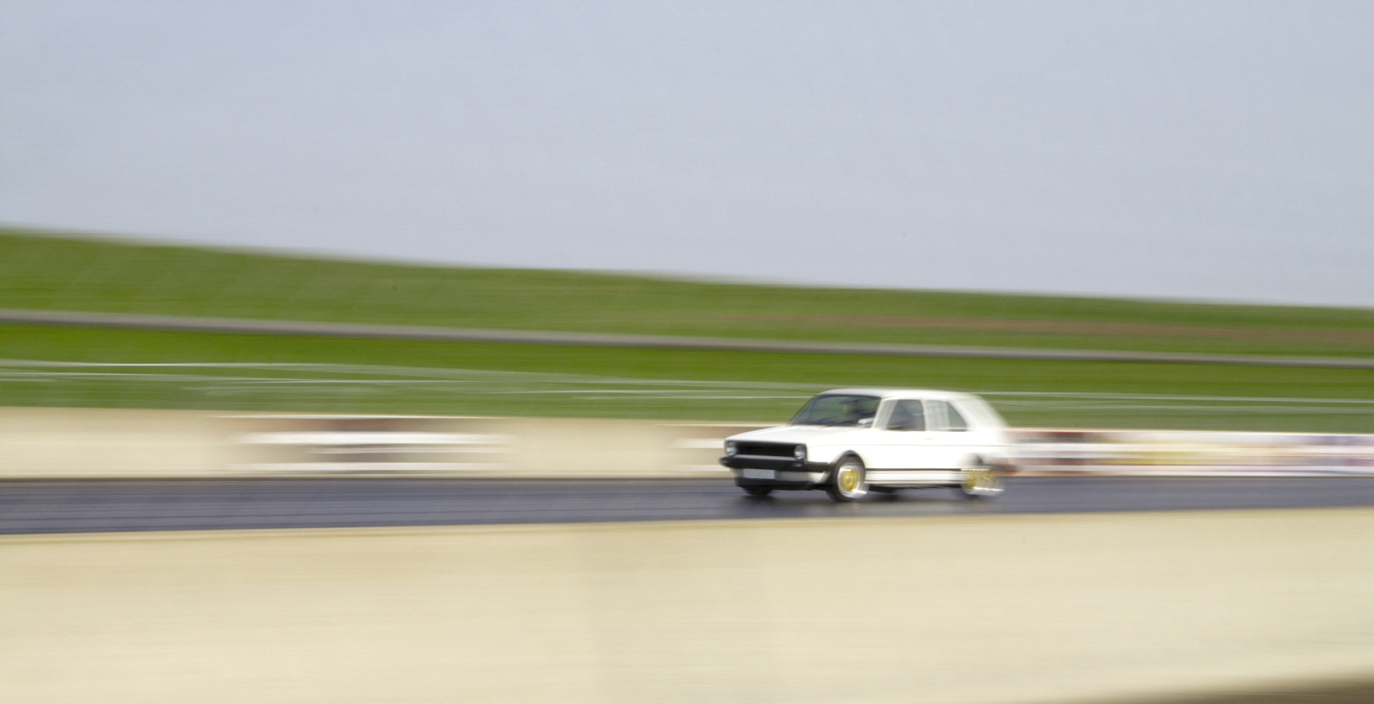
牛顿第一定律
一切物体总保持匀速直线运动状态或静止状态，直到有外力迫使它改变这种状态为止。
牛顿第一定律说明了力和运动的关系：
力不是维持物体运动的原因，而是改变物体运动状态的原因。
牛顿第一定律是被公认是物理学的基本定律之一。

Slide 18
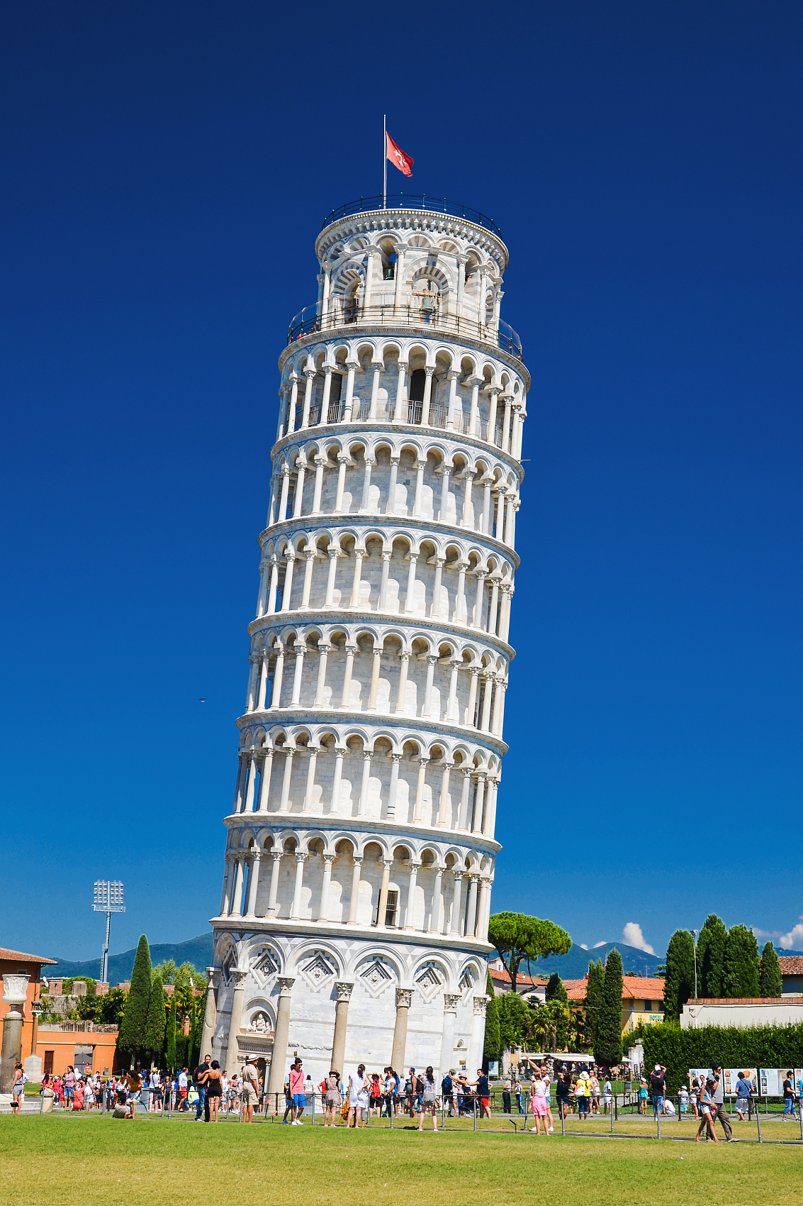
牛顿第一定律
科学书屋 伽利略及其思想实验
伽利略是意大利物理学家、天文学家，近代科学的开拓者。伽利略强调数学、实验、逻辑推理在科学研究中的意义。从伽利略开始，科学实验成为人们探究自然规律的一种重要手段。他的发现及其所使用的科学推理方法是人类思想史上最伟大的成就之一，标志着物理学的真正开端。
他对单摆、裸体运动等进行了深入研究；用望远镜观察天体运动，用观察证据支持了哥白尼的“日心说”。

Slide 19
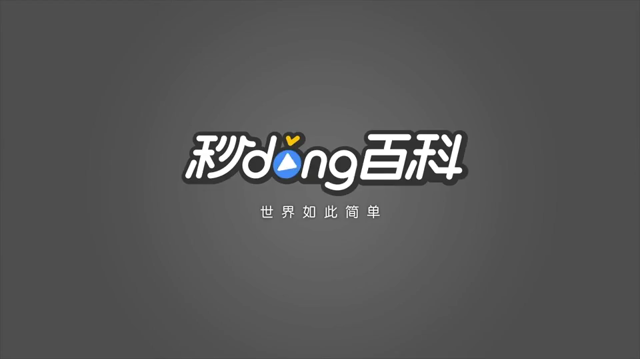
牛顿第一定律
科学书屋 伽利略及其思想实验
伽利略的思想实验推动了关于人们在力与运动研究方面的发展。他认为，当小球沿左侧斜面的某一高度从静止开始向下运动时，无论右侧斜面的坡度如何，小球都会沿斜面上升到一定的高度。在理想情况下，各种阻力都小到可以忽略不计，小球将会沿右侧斜面上升到与左侧下落点等高的地方。右侧斜面坡度越小，小球要上升到相同高度所用的时间就越长，运动路程也越远。如果右侧斜面平放成水平面，那么，小球因为永远无法到达那个高度将一直运动下去。

Slide 20
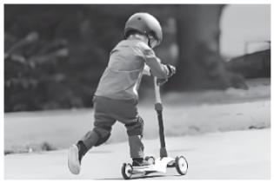
1．如图所示，小闽正在玩滑板车，在滑行时，若一切外力突然消失，滑板车将__________________。对于运动和力的关系，历史上曾有两位物理学家的观点不同，亚里士多德认为：运动需要力来维持；伽利略认为：运动不需要力来维持，你认为________的观点是正确的。
做匀速直线运动
伽利略

Slide 21
2．关于牛顿第一定律的理解，下列说法正确的是（ ）
A．牛顿第一定律可以用实验验证
B．物体只要运动，就一定受到力的作用
C．不受力的物体，只能保持静止状态
D．运动着的物体不受力时将做匀速直线运动
D

Slide 22
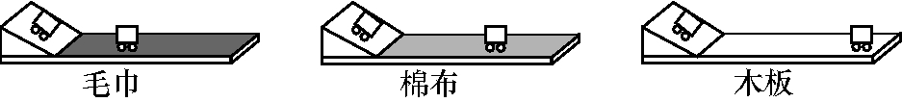
3. 为了研究“阻力对物体运动的影响”,同学们做了如图所示的实验:
(1)在实验中应让同一小车从同一斜面的 由静止开始滑下,目的是 ;
(2)实验表明:表面越光滑,小车运动的距离越 (选填“远”或“近”),这说明小车受到的阻力越小,速度减小得越 (选填“快”或“慢”);
(3)进而推理得出:如果运动物体不受力,它将 。
同一高度
使小车到达水平面时的初速度相同
远
慢
保持匀速直线运动

Slide 23
关于力与运动关系的猜想
牛顿第一定律
阻力对物体运动的影响
实验步骤及现象
实验结论
内容
牛顿第一定律
物理学基本定律之一

